Slide 1
Урок математики в 6 классе.
Тема: « Действия с положительными и отрицательными числами»
МБОУ Хор-Тайгинская СОШ
Ондар Алекмаа Мезил-ооловна,
учитель математики
с. Ишкин, Сут-Хольский район, Республика Тыва
2012-2013 учебный год

Slide 2
Цели урока:
Образовательные
Развивающие
Воспитательные

Slide 3
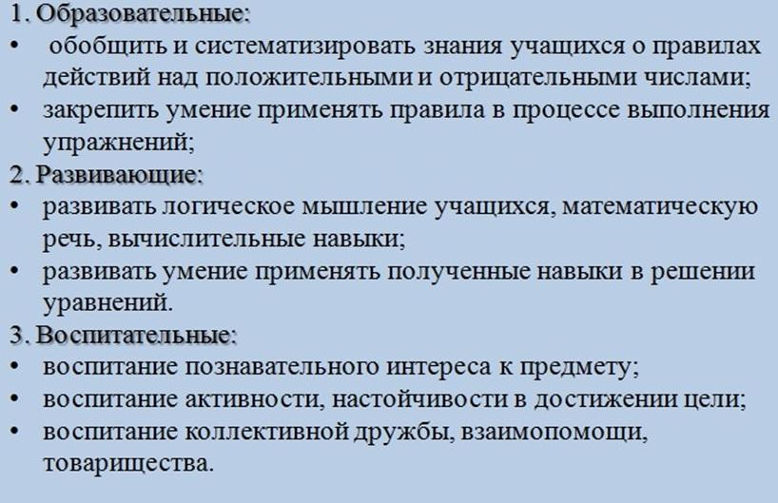

Цели урока:

Slide 4
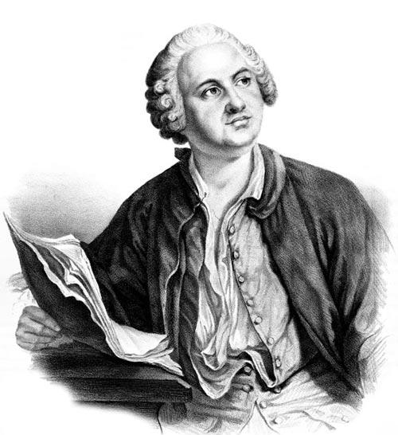
«Примеры учат больше, чем теория»
М.В.Ломоносов.

Slide 5
Работа над правилами (5 баллов)
150 * (-30)
+
-
·
:

Slide 6
Работа над правилами (5 баллов)
150 * (-30)
+
-
·
:

Slide 7
Работа над правилами (5 баллов)
150 * (-30)
+
-
·
:

Slide 8
Работа над правилами (5 баллов)
150 * (-30)
+
-
·
:

Slide 9
Работа над правилами (5 баллов)
150 * (-30)
+
-
·
:

Slide 10
Работа над правилами (5 баллов)
150 * (-30)
+
-
·
:

Slide 11
Работа над правилами (5 баллов)
150 * (-30)
+
-
·
:

Slide 12
Работа над правилами (5 баллов)
150 * (-30)
+
-
·
:

Slide 13
а) какое из чисел больше (меньше);
б) модули этих чисел;
в) два целых числа, расположенных между ними;
г) сумму, разность, произведение и частное данных чисел.
Даны числа -15 и 3. Назовите:

Slide 14

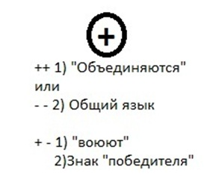
Опорная схема

Slide 15
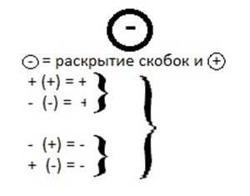
Опорная схема

Slide 16
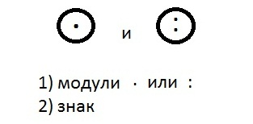
Опорная схема

Slide 17
Опорная схема

Slide 18
Ключ для проверки теста
№ задания варианты | 1 | 2 | 3 | 4
1 вариант | б | в | а | -6; 2
2 вариант | а | г | в | -16; 8

Slide 19
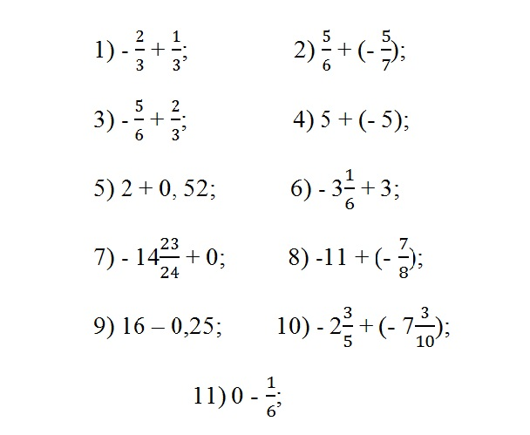
Выполните действия:

Slide 20
Замените ответы соответствующими буквами.
Расшифрованное слово запишите в тетрадях.
М
Р
Б
А
У
П
Г
Т
Х
?
БРАХМАГУПТА

Slide 21
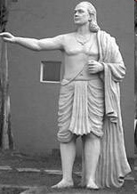
Это интересно!
Брахмагупта – индийский математик, который жил в VII веке.
Одним из первых он начал использовать положительные и отрицательные числа. Положительные числа он называл «имущество», отрицательные – «долги».
Нет
портрета.

Slide 22
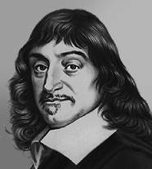
Признанию отрицательных чисел способствовали работы французского математика,
физика и философа Рене Декарта. Он предложил геометрическое истолкование положительных и отрицательных чисел
- ввел координатную прямую (1637 г.).
Рене Декарт (1596 – 1650гг.)

Slide 23
«3»
«4»
«5»
12-16 б.
17-22 б.
23 б. и
более
Задание на дом:
1. №1211, 1224 (2)
2. Для желающих: составить математическое лото по данной теме или придумать правила сложения, вычитания, умножения и деления рациональных чисел в стихотворной форме.

Slide 24
Молодцы!
Спасибо за урок!

